Slide 1
linux系统与应用
郭中华
147750927@qq.com

Slide 2
教学安排W1（自主学习周二班）
观看视频 1.3 （学习通平台）
学习课件1.4
互动，作业答疑（作业第2节课布置）
教学活动均在学习通班级群中进行

Slide 3
Linux现状及发展趋势
作为服务器，Linux市场份额一直在快速增
长。Linux非常稳定，特别适合大型企业生产
环境。
作为桌面，市场份额在缓步提升。随着Linux
在桌面领域投入更多的精力，Linux的操作简
便、友好性会逐步改善，在Linux操作系统上
的应用软件也会丰富起来。预计在未来10年，
Linux作为桌面会逐步替代Windows。

Slide 4
Linux在企业领域被广泛使用
作为应用服务器、数据库服务器被使用：解决海量数据、高并发的问题；
作为网络平台的后台服务器被使用：门户网站（搜狐、新浪、网易等）、电商平台（淘宝、QQ商城等）大部分使用Linux操作系统；
作为嵌入式操作系统被使用：智能控制、自动化、物联网等领域。

Slide 5
与Linux相关的主要工作岗位
编号 | 职位 | 工资待遇（单位：元）
1 | Linux系统工程师 | 5,000~10,000
2 | Linux软件开发工程师 | 5,000~12,000
3 | Linux嵌入式软件开发工程师 | 5,000~12,000
4 | Linux测试工程师 | 4,000~8,000

Slide 6
学习目标
学习目标：
掌握Linux操作系统的基本原理;
掌握Linux操作系统的基本应用。

Slide 7
学习方法
学习方法：
理论与实践并重；
多实践、多总结；
多与高手交流。

Slide 8
学时分配
总学时数：36

Slide 9
成绩计算
总评成绩：平时成绩（50%）+期末成绩（50%）
平时成绩：考勤+作业+实验

Slide 10
作业要求
作业一律要求用A4大小的纸来做练习
每次练习，题头要有：学号+姓名

Slide 11
课程大纲
见教学大纲

Slide 12
什么是Linux操作系统？
操作系统是计算机系统中的一个系统软件，是
一些程序模块的集合——它们能以尽量有效、
合理的方式组织和管理计算机的软硬件资源，
合理的组织计算机的工作流程，控制程序的执
行并向用户提供各种服务功能，使得用户能够
灵活、方便、有效的使用计算机，使整个计算
机系统能高效、顺畅地运行。
Linux是一种操作系统，可以安装在包括服务
器、PC、手机、打印机等各类设备中。

Slide 13
Linux的起源和发展
诞生于学生之手
成长于Internet
壮大于自由而开放的文化

Slide 14

Linux之父-Linus Torvalds
芬兰、赫尔辛基大学、1991
起始于写两个进程
然后写驱动程序、文件系统、任务切换程序，从而形成一个操作系统邹形
Notes:
Linux的第一个版本诞生于1991年，它的作者就是现在大名鼎鼎Linus Torvalds，这个芬兰小伙子据说最初是在做家庭作业——一个作业调度系统的时候，福至心灵（今天千千万万与Linux有各种联系的人的福啊），他突发灵感开始着手将其改造为一个实用的操作系统。在开发初期，他借助了最负盛名的教育类操作系统Minix的一些思想和成果，但他有自己的雄心，要把自己这个系统变的比Minix更实用、更强健。他决定把自己的系统代码公布于众，并且欢迎任何人来帮助修改和扩充Linux系统——这正是我们现在耳熟能详的GNU协议的权益——Linux选择了当时在世界上最受推崇的Unix系统接口标准：POSIX.1来作为自己的内核系统调用接口，由此Linux成为了Unix风格操作系统家族中的新贵，而且是一个代码完全公开的操作系统。
Linux的生命力来自于它的开源思想，自Linus公开Linux代码以来，世界各地的软件工程师和爱好者不断积极地对Linux系统进行修改和加强，将其版本从0.1 提高到2.0 、2.2、2.4，一直到如今的3.6，同时Linux也被从初期的x86平台移植到了PowerPC、Sparc、MIPS、68K等几乎市面上能找到的所有体系结构上。更令人激动的是，拜开源运动之新风所赐，数不胜数的应用软件出现在Linux系统之上，大大加强了Linux系统的实用性。

Slide 15
GNU计划
GNU计划，又称革奴计划，是由Richard
Stallman在1983年9月27日公开发起的。它
的目标是创建一套完全自由的操作系统。
Richard Stallman最早是在net.unix-
wizards新闻组上公布该消息，并附带一份《
GNU宣言》等解释为何发起该计划的文章，其
中一个理由就是要“重现当年软件界合作互助
的团结精神”。

Slide 16
Linux的肥沃土壤－GNU
GNU 是 GNU Is Not Unix 的递归缩写，是自
由软件基金会的一个项目 。
GNU 项目产品包括 emacs 编辑器、著名的
GNU C 和 Gcc编译器等，这些软件叫做GNU
软件。
GNU 软件和派生工具均适用 GNU 通用公共许
可证，即 GPL（General Public License ）
Linux的开发使用了众多的GUN工具

Slide 17
GNU通用公共许可证：GPL
软件最初的作者保留版权。
其他人可以修改、销售该软件，也可以在此基础上开发新的软件，但必须保证这份源代码向公众开放。
经过修改的软件仍要受到GPL的约束，除非能够确定经过修改的部分是独立于原来作品的。
如果软件在使用中引起了损失，开发人员不承担相关责任。

Slide 18
Linux得以流行的原因之一 －遵循POSIX标准
POSIX 表示可移植操作系统接口（Portable
Operating System Interface）
POSIX是在Unix标准化过程中出现的产物。电
气和电子工程师协会最初开发 POSIX 标准，
是为了提高 UNIX 环境下应用程序的可移植性
POSIX 1003.1标准定义了一个最小的Unix操
作系统接口。任何操作系统只有符合这一标准
，才有可能运行Unix程序。

Slide 19
Linux系统组成
（1）符合 POSIX 标准的操作系统内核、 Shell 和外围工具。
（2）C 语言编译器和其他开发工具及函数库
（3）X Window 窗口系统
（4）各种应用软件，包括字处理软件、图象处理软件等。

Slide 20
Linux的主要特点1
出色的
速度性能
良好的
用户界面
开放性
多用户
多任务
系统资源可以被不同用户各自拥有使用，即每个用户对自己的资源有特征的权限，互不影响。
同时执行多个程序，而且各个程序的运行互相独立。Linux系统调度每一个进程平等地访问微处理器。
Linux继承了Unix的核心设计思想，具有执行效率高、安全性高和稳定性好的特点。
Linux向用户提供了3种界面：用户命令界面、系统调用界面和图形用户界面。
系统遵守世界标准规范，特别是遵循开放互连OSI国际标准。

Slide 21
Linux的主要特点2
丰富的
网络功能
可靠的安
全性系统
良好的
可移植性
标准
兼容性
设备
独立性
Linux是在Internet基础上产生并发展起来的，因此，完善的内置网络是Linux的一大特点。
Linux采取了许多安全技术措施，包括对读/写进行权限控制，带保护的子系统、审计跟踪、核心授权等。
Linux是一种可移植的操作系统，能够在从微型计算机到大型计算机的任何环境中和任何平台上运行。
Linux是一个与POSIX相兼容的操作系统，它所构成的子系统支持所有相关的ANSI，ISO，IETF和W3C业界标准。
Linux是具有设备独立性的操作系统，它的内核具有高度适应能力。
Notes:
POSIX 表示可移植操作系统接口(Portable Operating System Interface ，缩写为 POSIX )，POSIX标准定义了操作系统应该为应用程序提供的接口标准，是IEEE为要在各种UNIX操作系统上运行的软件而定义的一系列API标准的总称，其正式称呼为IEEE 1003，而国际标准名称为ISO/IEC 9945。

Slide 22
开放与协作的开发模式
世界各地软件爱好者集体智慧的结晶
提供源代码，遵守GPL
经历了各种各样的测试与考验，软件的稳定性
好。
开发人员凭兴趣去开发，热情高，具有创造性

Slide 23
Linux的发行版本1
Linux操作系统内核P5 在Linux中，它的核心部分被称为“内核”，负责控制硬件设备、文件系统、进程调度及其他工作。
Linux操作系统发行套件版本 由于Linux内核是完全开放源代码以及免费的，因此很多公司和组织将Linux内核与应用软件和文档包装起来，并提供了安装界面、系统设置以及管理工具等，这就构成了一个发行套件。
目前全世界有上百种Linux发行套件，其中比较知名的有Red Hat/Fedora Core、Slackware、Debian、SuSE、红旗、Mandarke等。

Slide 24
Linux的发行版本2
发行版本 | 官方网站 | 说明
CentOS | www.centos.org | 模仿Red Hat Enterprise Linux非商业发行版本
Debian | www.debian.org | 免费的非商业发行版本
Red Hat Engerprise | www.redhat.com | Red Hat公司的企业级商业化发行版本
Fedora | fedoraproject.org | Red Hat公司免费版本
Red Flag | www.redflag-linux.com | 国内发展最好的Linux发行版本
Ubuntu | www.ubuntu.com | 免费发行版本

Slide 25
Linux的发行版本简介一
发行版本 | 简介
CentOS | 这个发行版本收集了Red Hat为了遵守各种开源许可协议而必须开发的源代码，并且打包整理成一个同Red Hat Enterprise非常相似的Linux发行版本。CentOS完全免费。
Debian和Ubuntu | 这两个版本保持着原始的Linux精神，这两个发行版本由社区开发，并且完全向用户免费提供。

Slide 26
Linux的发行版本简介二
发行版本 | 简介
Red Hat Engerprise | 在过去的10多年中，Red Hat公司一直是Linux乃至开源世界的领导者。2003年，公司将产品分成两个不同的发行版本。商业版本成为Red Hat Engerprise Linux，这个版本专注于企业级应用，并向使用它的企业提供全套技术支持， Red Hat公司收取相关许可证费。

Slide 27
Linux的发行版本简介三
发行版本 | 简介
Fedora | 开发依托于Linux社区，尽管Fedora从名字上已经不再打着Red Hat的旗号，但是这两个发行版本依然保持着很大程度上的相似性。
Red Flag | 红旗Linux是来自中科红旗软件技术有限公司的产品，在中文的支持上，红旗Linux比同行做得更好一些。

Slide 28
如何选择发行版本
选择原理：根据用户的具体需求进行进行判断
企业应用：应侧重考虑Red Hat Enterprise
Linux这样的发行版本，这些专为企业用户设
计的Linux可以更有效地应用在生产环境中，
并且在出现问题的时候能够找到一个为此负责
的人。
个人用户：操作的简易性。

Slide 29
本书选用发行版本Ubuntu Linux
Ubuntu基于Debian发行版和GNOME桌面环境，与Debian的不同在于它每6个月会发布一个新版本。Ubuntu的目标在于为一般用户提供一个最新的、同时又相当稳定的主要由自由软件构建而成的操作系统。
Notes:
GNOME是一套纯粹自由的计算机软件，运行在操作系统上，提供图形桌面环境。
GNOME 包含了 Panel (用来启动此程式和显示目前的状态)、桌面 (应用程式和资料放置的地方)及一系列的标准桌面工具和应用程式，并且能让各个应用程式都能正常地运作。
GNOME是类Unix操作系统上最常用的图形桌面环境。
Compiz Fusion是两个著名的复合窗口Beryl和Compiz Extras管理器合并而成的。Compiz Fusion旨在提供一个易用的，而且充满使用的窗口环境，它使用显卡渲染每个窗口以及整个屏幕，以提供一些炫目的特效，速度以及可用性。Compiz Fusion的第一个开发人员发行片是Compiz Fusion 0.5.2, 在2007年8月13日发行的，就在Compiz 0.5.2发行之后。
Compiz Fusion是一个开源的软件工程，这意味着任何人都可以自由地使用，做出个人自己的贡献。

Slide 30
Linux系统的安装

Slide 31
安装Linux前的准备工作
安装哪个版本？
从哪里得到Linux？
对电脑配置有什么要求？
安装会删除机器上原有的Windows吗？
如何安装呢？

Slide 32
安装哪个版本？
发行版本 | 最新版本 | 网址
CentOS | CentOS 6 | www.centos.org
Debian | Debian 6.0 | www.debian.org
Red Hat Engerprise | RHEL 6 | www.redhat.com
Fedora | Fedora 18 | fedoraproject.org
Red Flag | 红旗桌面6 | www.redflag-linux.com
Ubuntu | Ubuntu 12.10 | www.ubuntu.com

Slide 33
从哪里得到Linux？
在Linux发行版的官方网站找到安装包，安装包分为CD安装包、DVD安装包、U盘安装包和在线安装包。
在经销商处购买或者直接向开发商订购拥有支持的商业版本。Red Hat、SUSE等发行版都发售企业版Linux套件，使用这些套件本身是免费的，商业公司只对其软件支持和服务收费。
在任何时候，用户都有权力免费复制和发放Linux，在拷贝复制Linux的时候不用考虑许可证问题。

Slide 34
硬件要求
取决于所使用的发行版
一般情况下，40G硬盘，1G内存就足够了

Slide 35
与Windows“同处一室”
Linux会不会覆盖用户机器上原有的Windows？不会，可以将Linux安装在不同的分区。
Linux安装程序会安装系统引导加载程序Grub，加入对硬盘中原有操作系统的支持。
安装顺序：先安装Windows，再安装Linux。如果先安装Linux，再安装Windows，会把引导加载程序Grub覆盖，从而导致Linux无法启动。

Slide 36
虚拟机的使用
虚拟机定义：虚拟机本身安装在一个操作系统中，它可以虚拟出整个硬件环境。在这个虚拟出来的硬件环境中，可以安装另一个操作系统。对于这两个操作系统，前者被称为宿主操作系统（Host OS），后者被称为客户操作系统。
优点：对客户操作系统的任何操作都不会对实际的硬件系统产生不良影响，因为其所依赖的硬件环境都是“虚拟”出来的。

Slide 37
虚拟机软件VMware
最常用的虚拟机软件，可以在Windows和Linux在内的多个平台上运行。
VMware面向企业和个人开发了多个版本，其中一些需要用户购买许可证，如VMware Workstation等；另外一些，例如VMware Server，则可以免费使用。
VMware Server可以从www. vmware.com/download下载，安装完成之后，VMware将作为一个Web服务器运行，用户通过浏览器访问这个服务器并对其进行管理。

Slide 38
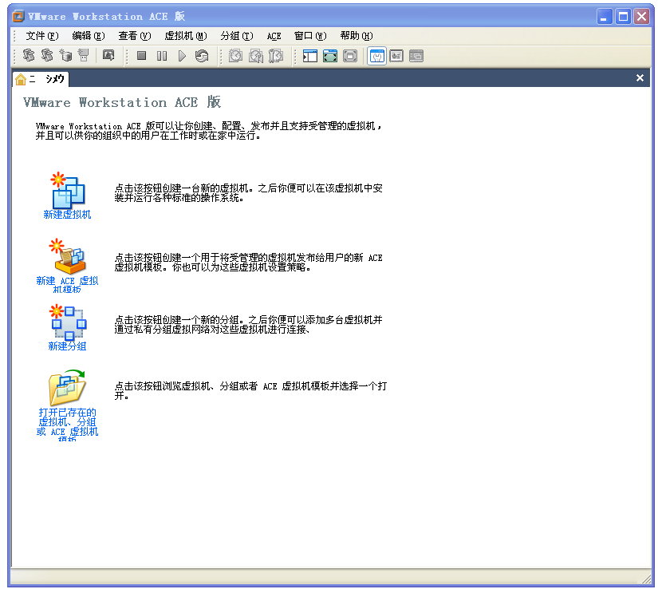
VMware Workstation启动界面

Slide 39
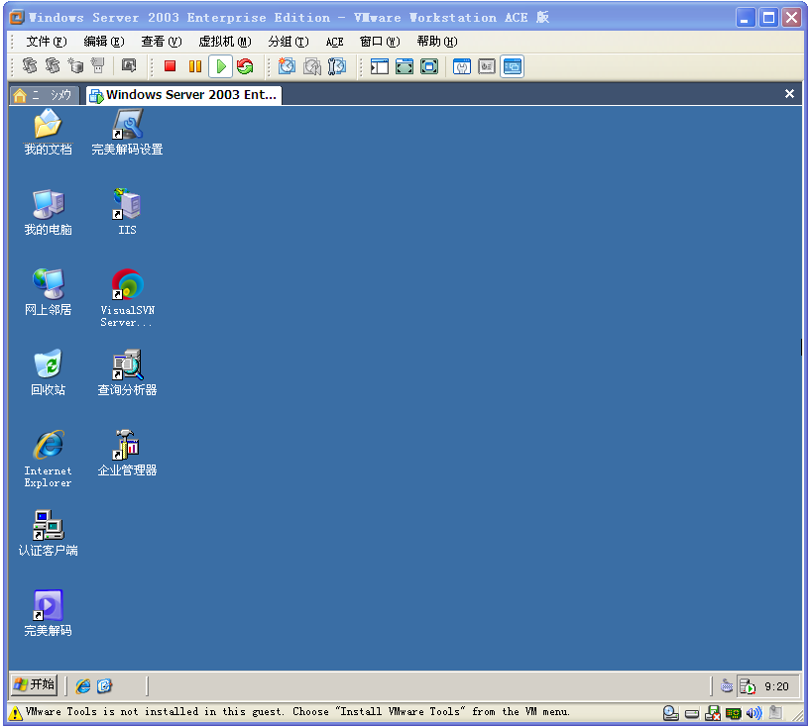
VMware运行Windows Server 2003

Slide 40
VMware产品主要功能
不需要分区或重开机就能在同一台PC上使用两种以上的操作系统。
完全隔离并且保护不同OS的操作环境以及所有安装在OS上面的应用软件和资料。
不同的OS之间还能互动操作，包括网络、周边、文件分享以及复制粘贴功能。
能够设定并且随时修改操作系统的操作环境，如：内存、磁盘空间等。
热迁移，高可用性。
Notes:
热迁移（Live Migration，又叫动态迁移、实时迁移），即虚拟机保存/恢复(Save/Restore)：将整个虚拟机的运行状态完整保存下来，同时可以快速的恢复到原有硬件平台甚至是不同硬件平台上。恢复以后，虚拟机仍旧平滑运行，用户不会察觉到任何差异。

Slide 41
作业
安装虚拟机
安装linux操作系统（ ubuntu ）
在学习通中完成课堂作业（第2节课后半段时间发送）

Slide 42
手动硬盘分区解析1
Linux系统的硬盘分区
Linux安装至少要两个分区：
Linux native(根文件root)分区
Linux Swap(交换swap)分区。
根分区用作存放LINUX的文件，存放系统所必须的文件，被挂载到根目录（/）下,通常根分区采用的文件系统是ext3。
交换分区为运行LINUX时提供虚拟内存。
Linux Ubuntu支持很多种不同类型的文件系统，除了ext3外，还有ext2、ReiserFS、XFS、JFS等，另外Ubuntu还能够对FAT16/32和NTFS分区进行读写。Ubuntu默认采用的是ext3文件系统。

Slide 43
手动硬盘分区解析2
Linux系统的硬盘分区的表示方法
Linux通过字母和数字的组合来标识硬盘分区，如“hda1”
其具体含义是：分区名的前头两个字母表明分区所在设备的类型，例如：hd指IDE硬盘，sd(指SCSI硬盘)；第三个字母分区在哪个设备，按a,b,c,d的顺序排列，如hda是IDE1口的主硬盘，则IDE2口的主硬盘就应该是hdc了；最后的数字在该设备上的分区顺序，前四个分区(主分区或扩展分区)用数字1 到4表示， 逻辑分区从5开始

Slide 44
手动硬盘分区解析3
Linux系统的硬盘分区的表示方法
例：
表1-2 IDE硬盘在Linux中对应的名称
IDE号 | 主盘（Master）对应的名称 | 从盘（Slave）对应的名称
IDE1（主，Primary） | /dev/hda | /dev/hdb
IDE2（从，Secondary） | /dev/hdc | /dev/hdd

Slide 45
手动硬盘分区解析4
创建分区时的主要参数
分区类型
文件系
统类型
挂载点
位置
容量
新分区类型：可以选择把这个分区定为“主分区“或”逻辑分区“。
文件系统类型(use as):指定了该分区的文件系统类型，可以选择ext2, ReiserFS, XFS, JFS、Swap等。
挂载点（Mount point）：在Ubuntu/Linux 中我们要把分区挂载到系统中
磁盘Linux分区都必须挂载到目录树中的某个具体的目录上才能进行读写操作，该目录即为挂载点。
新分区的容量：指分区的大小，以MB为单位。
Notes:
挂载点实际上就是linux中的磁盘文件系统的入口目录，类似于windows中的用来访问不同分区的C:、D:、E:等盘符。其实winxp也支持将一个磁盘分区挂在一个文件夹下面，只是我们C:、D:这样的盘符操作用惯了，一般没有将分区挂到文件夹。

